Slide 1
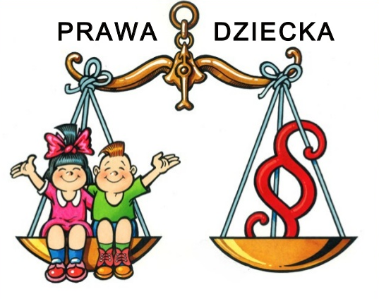
20 Listopad 2016 Dzień Praw Dziecka
Zespół Szkół Sióstr Salezjanek we Wrocławiu

Slide 3
Każdemu dziecku, niezależnie od koloru skóry,
wyznania czy pochodzenia, przysługują takie same prawa - prawa dziecka. Najważniejszym dokumentem dotyczącym praw dziecka jest Konwencja o prawach dziecka uchwalona w 1989 roku przez Zgromadzenie Ogólne Organizacji Narodów Zjednoczonych i ratyfikowana przez Polskę w 1991 roku.

Slide 4
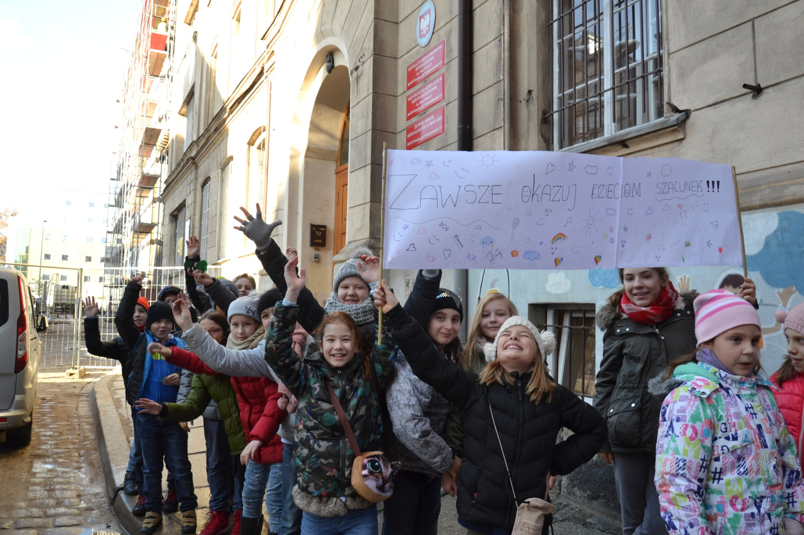

Slide 5
Komu przysługują prawa dziecka?
Wszystkie zawarte prawa w tej Konstytucji przysługują Ci, dopóki jesteś dzieckiem, czyli do 18 roku życia
Prawa o których mowa jest w tej Konwencji, MAJĄ WSZYSTKIE DZIECI, bez wyjątku a więc także Ty; bez względu na to kim jesteś, gdzie mieszkasz, jakim językiem mówisz, jaką wyznajesz religię.

Slide 6
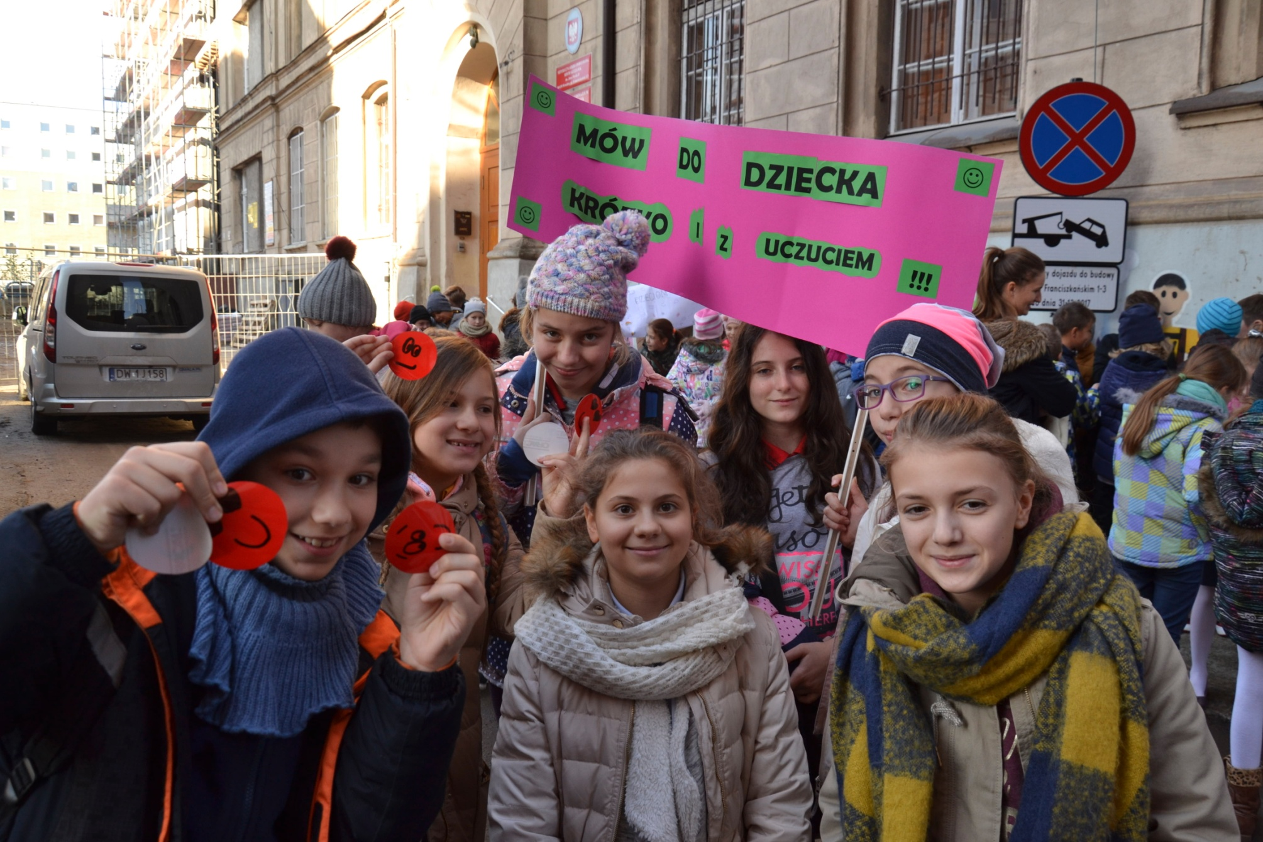

Slide 7
Kto odpowiada za ochronę twoich praw?
Wszystkie konstytucje i urzędy zajmujące się sprawami dzieci powinny w swoich działaniach kierować się Twoim dobrem i dobrem innych dzieci.
Państwo ma obowiązek przestrzegania Twoich praw.

Slide 8
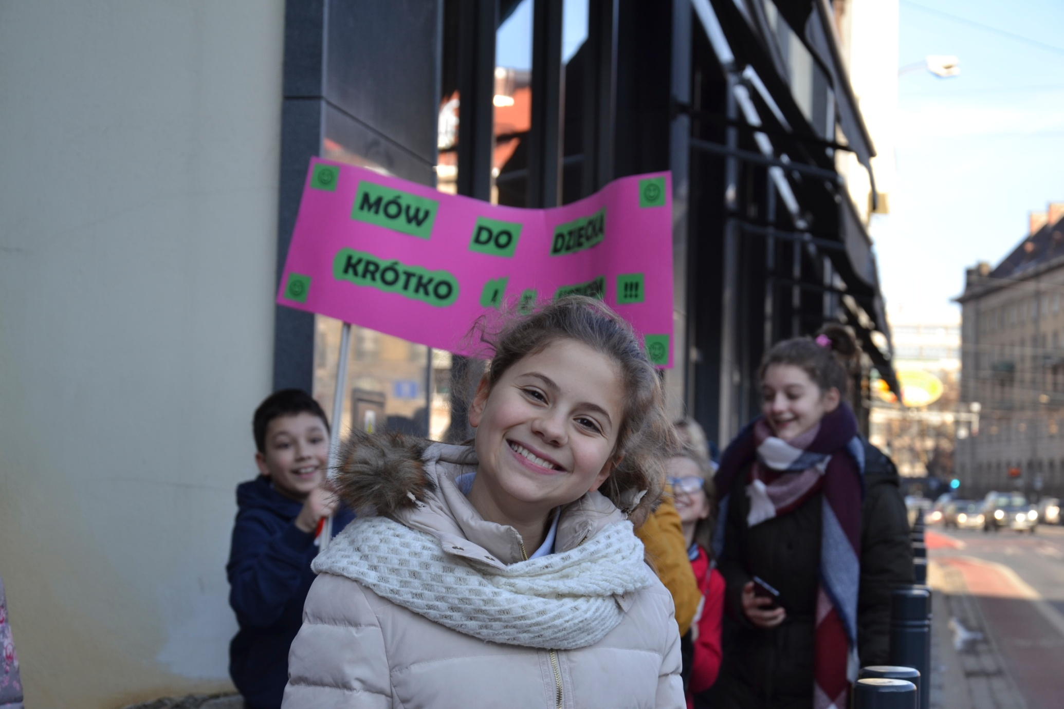

Slide 9
Jakie mamy prawa?
Prawa do życia i tożsamości.
Prawo do wychowania w rodzinie.
Prawo do wyrażania własnych poglądów.
Prawo do prywatności
Prawo do odpoczynku
Prawo do edukacji.

Slide 10
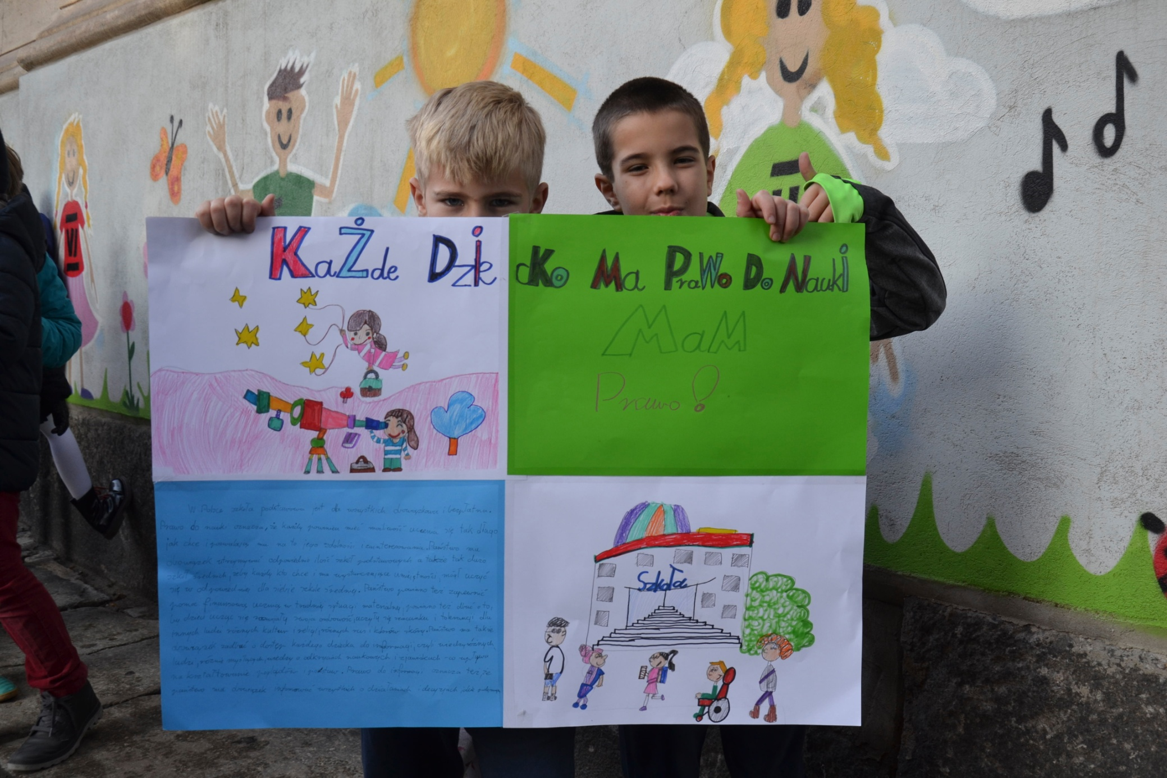

Slide 11
Jakie mamy prawa?
Prawo do informacji
Ochrony przed konfliktem zbrojnym
Ochrony w procesie karnym
Prawo do znania swoich praw i powoływania się na nie

Slide 12
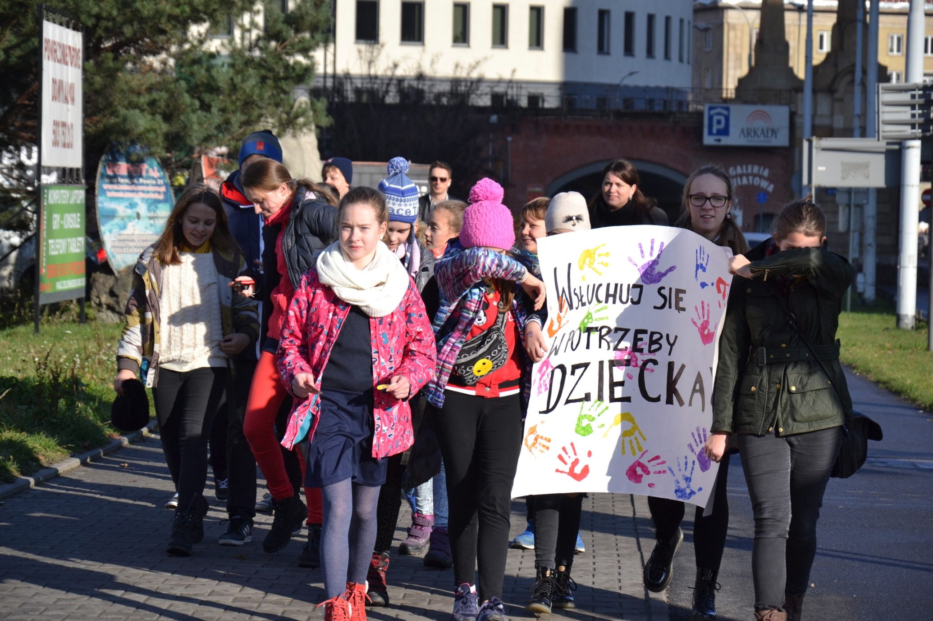

Slide 13
Telefony zaufania
Gdzie możesz szukać pomocy?
Dziecięcy Telefon Zaufania Rzecznika Praw Dziecka 0 800 12 12 12
To telefon skierowany do wszystkich dzieci potrzebujących pomocy. Jeśli zadzwonisz pod ten numer będziesz mógł porozmawiać ze specjalistą, który tobie pomoże.
Niebezpieczne sytuacja
Numer 112 to numer alarmowy pod który możesz zadzwonić zawsze gdy znajdziesz się w niebezpiecznej sytuacji.
Ofiary i świadkowie przemocy
Fundacja ,,Dzieci Niczyje” tel. 116 111
Jeśli czujesz się skrzywdzony możesz zadzwonić pod ten numer.

Slide 14
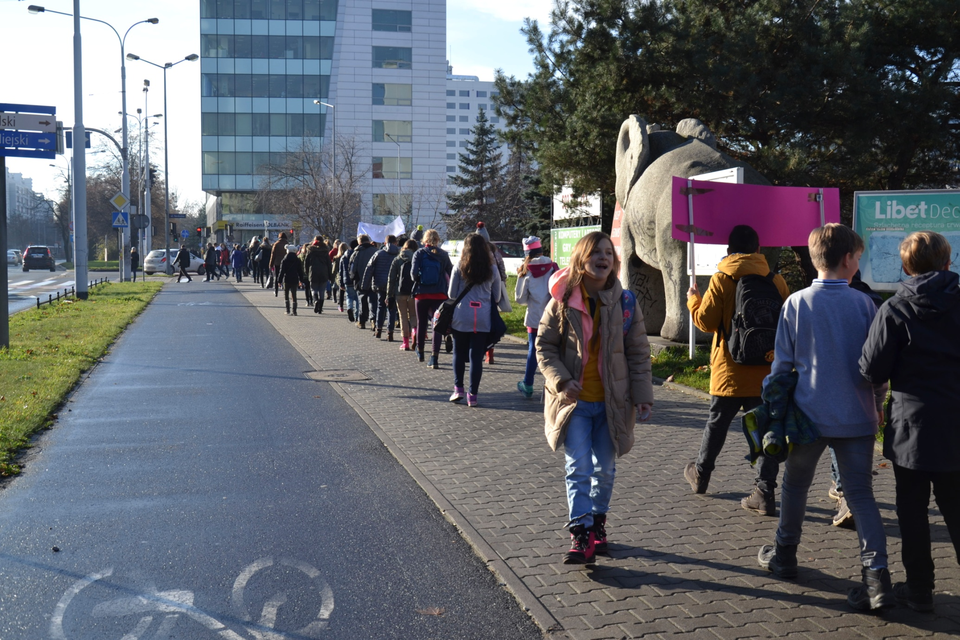
Teraz znamy już swoje prawa….

